Slide 1

Aiffel Research 10th DLthon

Slide 2
목차
DLthon 개요
문제 정의
데이터 수집
데이터 전처리 & EDA
모델링 & 튜닝
결과 해석
회고
Q & A

Slide 3




팀원소개
Team Leader & Model Builder | Data collection & Augmentation | Preprocessing & EDA | Data collection & Human GPT
Hwang, DongJoo 황동주 | Kim, HaYoung 김하영 | Park, SaeHee 박세희 | Kim, Youngseok 김용석

Slide 4
0.
DLthon 개요

Slide 5
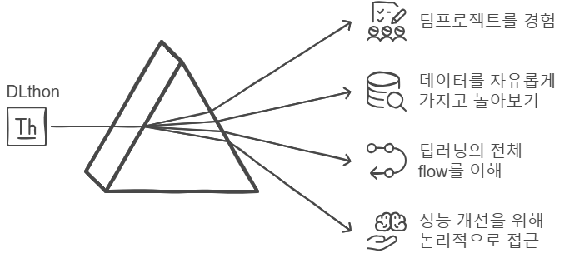
DLthon 개요
딥러닝(DeepLearning)과 마라톤(marathon)의 합성어로 해커톤(해킹+마라톤)에서 착안한 단어

Slide 6
평가 기준
1. 데이터 EDA와 데이터 전처리가 적절하게 이뤄졌는가?
2. task에 알맞게 적잘한 모델을 찾아보고 선정했는가?
3. 성능향상을 위해 논리적으로 접근했는가?
4. 결과 도출을 위해 여러 가지 시도를 진행했는가?
5. 도출된 결론에 충분한 설득력이 있는가?
6. 적절한 metric을 설정하고 그 사용 근거 및 결과를 분석하였는가?

Slide 7






프로젝트 타임라인
아이디어 스케치
팀명 및 규칙설정
프로젝트 타임라인 설정
베이스 플랫폼 선정
팀원 역할 분배
문제정의
데이터수집
한국어 위협 대화 분류 (NLU : Natural Language Understanding)
AI Hub의 SNS대화, 감성대화 말뭉치,
합성데이터 생성(클로버x, 클로드, ChatGPT)
모델링&튜닝
데이터 전처리&EDA
pretrained KLUE-BERT fine-tuning pretrained KoELECTRA fine-tuning
soft voting
원본 데이터의 정량적/정성적 분석 수행 및 데이터 품질 향상을 위해 텍스트 정규화 및 증강 기법 적용 (i.e. RI, AA)
결과해석
F1-Score
accuracy
confusion Matrix

Slide 8
1.
문제정의

Slide 9
문제정의
Dataset of Korean Threatening Conversations (DKTC)
한국어 위협 대화 분류 (NLU : Natural Language Understanding)
대화의 성격을 위협 세부 클래스 4개 또는 일반 대화 중 하나로 예측하는 과제
DKTC 훈련 데이터를 협박, 갈취, 직장 내 괴롭힘, 기타 괴롭힘, 일반 대화 5가지 Class를 분류하는 딥러닝 모델 생성
일반 대화 Class 합성데이터 생성
DKTC 테스트 데이터를 활용해 분류 성능 평가

Slide 10
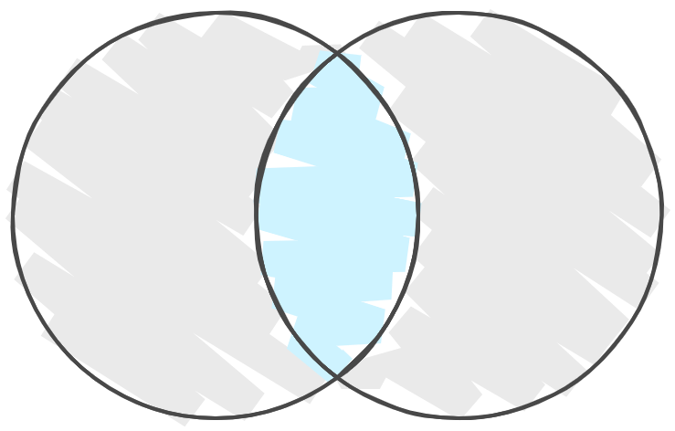
NLU(자연어 이해)
NLP
Natural
Language
Processing
Natural Language Understanding
Natural Language Generation
NLU
감정 분석
기계 독해
상식 추론
의미론적 유사도 측정
목적 기반 대화.
관계 추출
의미론적 구문 분석
NLG
자동 완성
스토리 생성
생성형 언어 모델
데이터 기반 문장 생성
캡션 생성
생성형 문서 요약
생성형 질의응답
E2E(End-to-End) 챗봇
목표: 용석GPT를 이겨라
형태소 분석 표제어 추출 구문분석 기계번역
*NLP&NLU(source: https://eleks.com/research/how-to-build-nlp-engine/)
Notes:
trasformer의 인코더를 가지고 왔기때문에 좋다

Slide 11
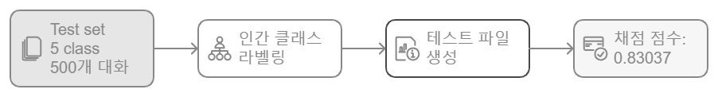
용석 GPT를 이겨라!
AI 학습을 통하여 사람의 구분 성능을 능가하는 모델을 구축하는 것을 목표로 함.

Slide 12
2.
모델 선정

Slide 13
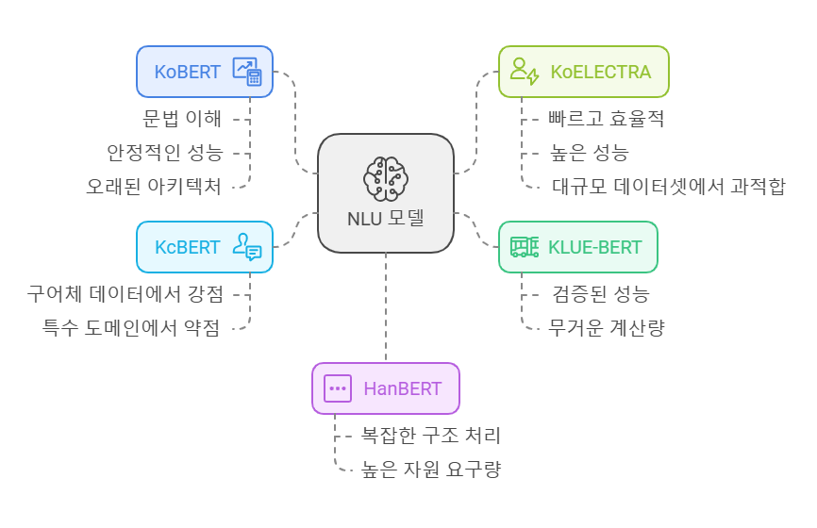
모델 선정기준_모델검토
두개의 모델을 채택
Notes:
빠르고 효율적인 학습 및 예측이 필요하면 KoELECTRA(최신 아키텍쳐, )를, 안정적이고 검증된 성능을 원하면 KoBERT 또는 KLUE-BERT를 사용하는 것이 좋습니다.

Slide 14
3.
데이터 수집

Slide 15





기본 데이터셋 구축
AI HUB
Open 데이터셋 활용
일상 대화 2800개
(카카오톡, 인스타그램)
응급상황대화 1,000개
감성말뭉치 5,000개
총 8,800개
Train.csv
DKTC 훈련데이터
4000개
총 3,800개
Prompt 통한 합성데이터 생성
직장내 일반 대화 200개
(클로버X,클로드, chat GPT 활용)
X 3배
(증강 적용)
총 16,000개
GPT Prompt 1000개 생성
위협계열 데이터셋(대회제공)
일반대화 데이터셋(외부)
최종 데이터 총 20,000개

Slide 16
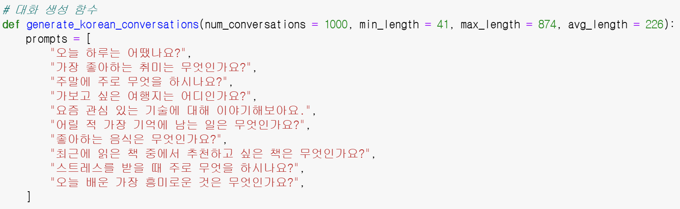
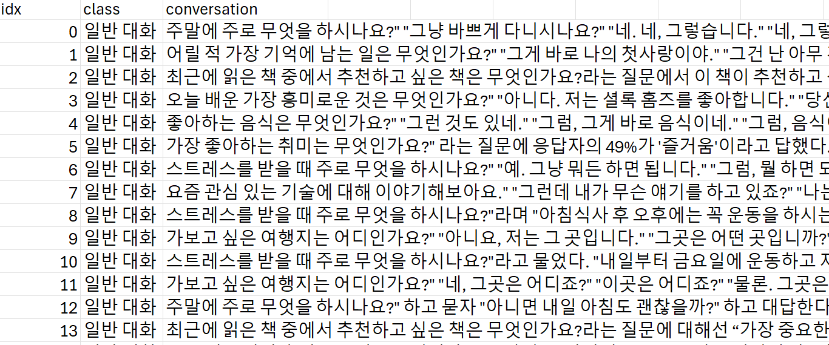
참조. 합성데이터 생성과정
일반대화 1000건 생성
DKTC Train 데이터 기반 Min length ~Max length: 41 ~874, Avg. length: 226 으로 설정
한국어 GPT-2 모델을 활용하여 일상적인 오픈엔드 질문 10개를 넣고 1000건 대화 생성

Slide 17
4.
데이터 전처리
& EDA

Slide 18
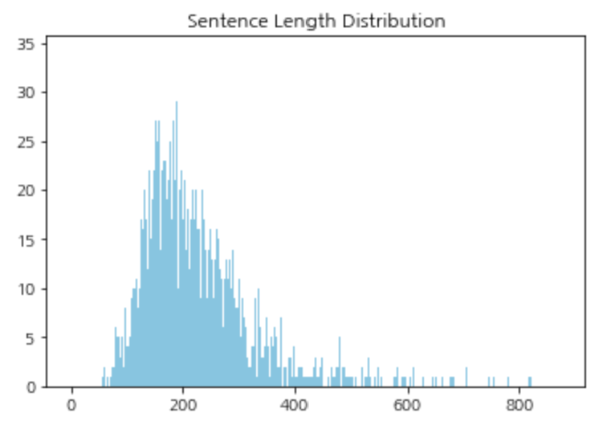
데이터 EDA
기본정보: 데이터 셋 DKTC (Dataset of Korean Threatening Conversations)
문장의 길이 최소 41, 최대 874, 평균 226
Class | Class No. | Train | Test
협박 | 0 | 896 | 100
갈취 | 1 | 981 | 100
직장내 괴롭힘 | 2 | 979 | 100
기타괴롭힘 | 3 | 1,094 | 100
일반 대화 | 4 | - | 100

Slide 19

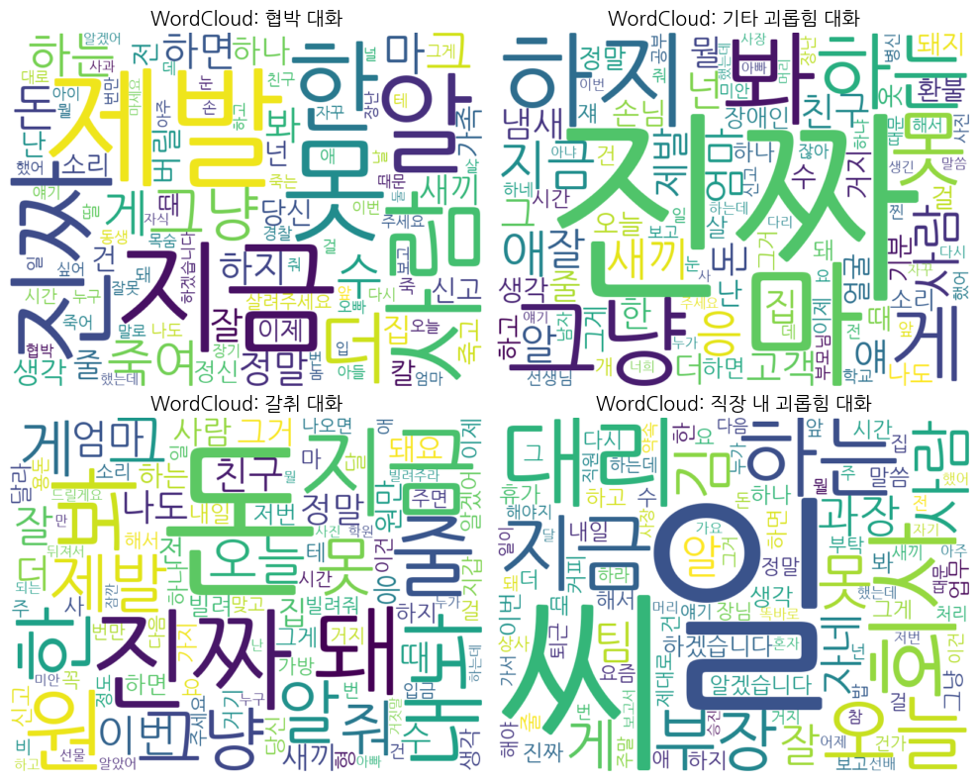
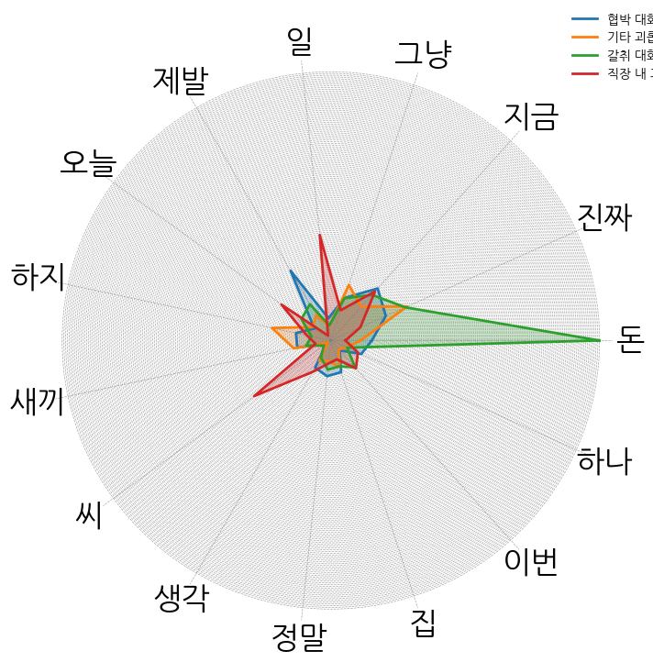
데이터 EDA
최다 빈도 단어 분석
클래스별 주요 단어 WordCloud
협박 대화
기타 괴롭힘 대화
WordCloud 주요 Insight
협박 대화 ‘제발', ‘경찰', ‘목숨', ‘죽여' 등 다소 위급한 상황을 나타내는 단어가 다수 포착됨
갈취 대화 ‘돈'이 가장 빈도수 높은 단어로 확인되었으며, ‘내놔'와 같이 갈취하는 상황의 단어가 나타남
직장 내 괴롭힘 대화 ‘일', ‘대리', ‘~씨', ‘부장', ‘회사'와 같이 업무 관련된 단어가 다수 포착됨
기타 괴롭힘 대화 다른 클래스에 비해 특징적인 단어가 나타나지는 않음
갈취 대화
직장 내 괴롭힘 대화
협박 대화
기타 괴롭힘 대화
갈취 대화
직장 내 괴롭힘 대화
Notes:
데이터 탐색적 분석(EDA)는 Train 데이터셋의 위협 대화 4가지 클래스에 대해 수행

Slide 20
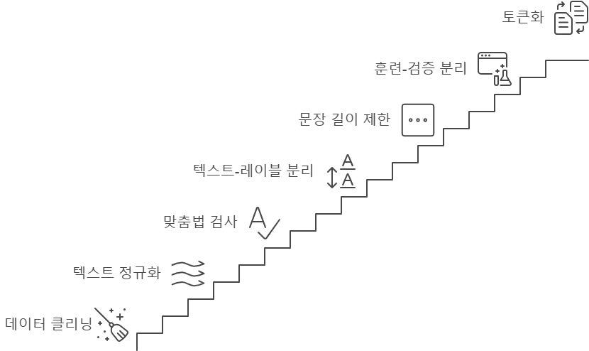
데이터 전처리 프로세스
AutoTokenizer 적용
test_size = 0.2
max=평균 + 2 * 표준편차 적용
텍스트와 레이블 분리
Hanspell 적용
특수문자 및 공백 제거
결측치, 중복 데이터 제거
Notes:
데이터 클리닝
데이터 품질 향상을 위한 결측치, 중복 데이터 제거
텍스트 정규화
일관된 텍스트 형식 유지를 위해 텍스트 정규화 수행 (i.e. 특수문자 제거, 연속된 “!” 또는 “?” 제거, 공백 제거 등)
텍스트 맞춤법 검사 시행
추가 품질 확보를 위해 맞춤법 검사기 Hanspell 적용
텍스트-레이블 분리
클래스 분류 모델 주입을 위한 텍스트 및 레이블 분리
문장 길이 제한
모델 품질 향상을 위해 문장 길이 제한
힉습-검증 데이터 분리
학습 및 검증 성능 비교를 위해 학습-검증 데이터 분리
토큰화
모델 기반 AutoTokenizer 적용
데이터 클리닝
데이터 품질 향상을 위한 결측치, 중복 데이터 제거
텍스트 정규화
일관된 텍스트 형식 유지를 위해 텍스트 정규화 수행 (i.e. 특수문자 제거, 연속된 “!” 또는 “?” 제거, 공백 제거 등)
텍스트 맞춤법 검사 시행
추가 품질 확보를 위해 맞춤법 검사기 Hanspell 적용
텍스트-레이블 분리
클래스 분류 모델 주입을 위한 텍스트 및 레이블 분리
문장 길이 제한
모델 품질 향상을 위해 문장 길이 제한
힉습-검증 데이터 분리
학습 및 검증 성능 비교를 위해 학습-검증 데이터 분리
토큰화
모델 기반 AutoTokenizer 적용

Slide 21
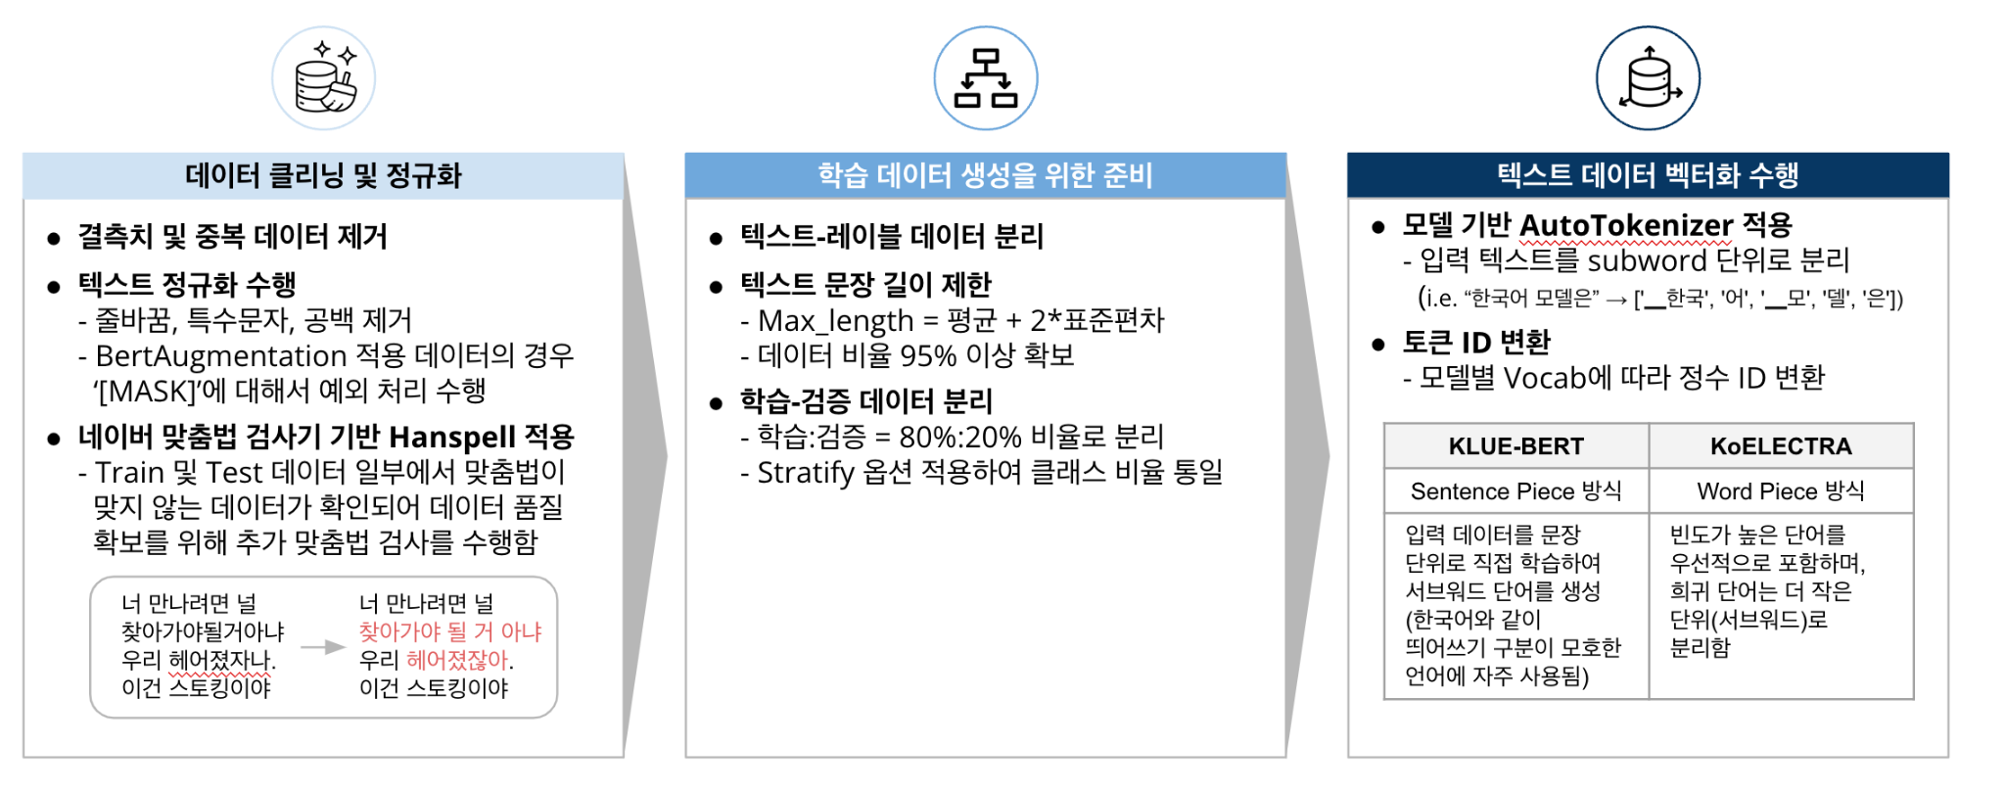

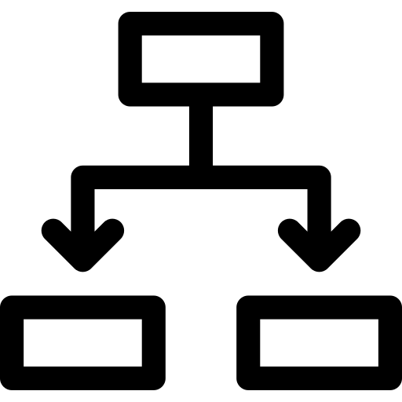
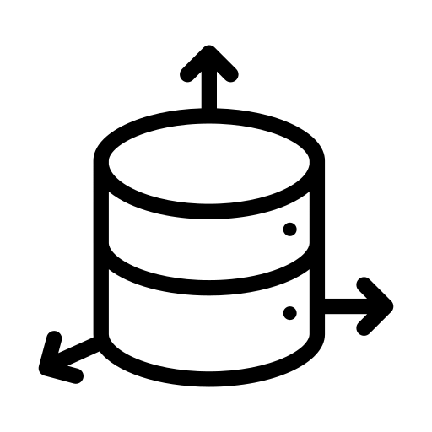
데이터 전처리 프로세스
데이터 클리닝 및 정규화
학습 데이터 생성을 위한 준비
텍스트 데이터 벡터화 수행
결측치 및 중복 데이터 제거
텍스트 정규화 수행 - 줄바꿈, 특수문자, 공백 제거 - BertAugmentation 적용 데이터의 경우 ‘[MASK]’에 대해서 예외 처리 수행
네이버 맞춤법 검사기 기반 Hanspell 적용 - Train 및 Test 데이터 일부에서 맞춤법이 맞지 않는 데이터가 확인되어 데이터 품질 확보를 위해 추가 맞춤법 검사를 수행함
텍스트-레이블 데이터 분리
텍스트 문장 길이 제한 - Max_length = 평균 + 2*표준편차 - 데이터 비율 95% 이상 확보
학습-검증 데이터 분리 - 학습:검증 = 80%:20% 비율로 분리 - Stratify 옵션 적용하여 클래스 비율 통일
모델 기반 AutoTokenizer 적용 - 입력 텍스트를 subword 단위로 분리 (i.e. “한국어 모델은” → ['▁한국', '어', '▁모', '델', '은'])
토큰 ID 변환 - 모델별 Vocab에 따라 정수 ID 변환
KLUE-BERT | KoELECTRA
Sentence Piece 방식 | Word Piece 방식
입력 데이터를 문장 단위로 직접 학습하여 서브워드 단어를 생성 (한국어와 같이 띄어쓰기 구분이 모호한 언어에 자주 사용됨) | 빈도가 높은 단어를 우선적으로 포함하며, 희귀 단어는 더 작은 단위(서브워드)로 분리함
너 만나려면 널 찾아가야될거아냐
우리 헤어졌자나. 이건 스토킹이야
너 만나려면 널 찾아가야 될 거 아냐
우리 헤어졌잖아. 이건 스토킹이야
Notes:
데이터 클리닝
데이터 품질 향상을 위한 결측치, 중복 데이터 제거
텍스트 정규화
일관된 텍스트 형식 유지를 위해 텍스트 정규화 수행 (i.e. 특수문자 제거, 연속된 “!” 또는 “?” 제거, 공백 제거 등)
텍스트 맞춤법 검사 시행
추가 품질 확보를 위해 맞춤법 검사기 Hanspell 적용
텍스트-레이블 분리
클래스 분류 모델 주입을 위한 텍스트 및 레이블 분리
문장 길이 제한
모델 품질 향상을 위해 문장 길이 제한
힉습-검증 데이터 분리
학습 및 검증 성능 비교를 위해 학습-검증 데이터 분리
토큰화
모델 기반 AutoTokenizer 적용
데이터 클리닝
데이터 품질 향상을 위한 결측치, 중복 데이터 제거
텍스트 정규화
일관된 텍스트 형식 유지를 위해 텍스트 정규화 수행 (i.e. 특수문자 제거, 연속된 “!” 또는 “?” 제거, 공백 제거 등)
텍스트 맞춤법 검사 시행
추가 품질 확보를 위해 맞춤법 검사기 Hanspell 적용
텍스트-레이블 분리
클래스 분류 모델 주입을 위한 텍스트 및 레이블 분리
문장 길이 제한
모델 품질 향상을 위해 문장 길이 제한
힉습-검증 데이터 분리
학습 및 검증 성능 비교를 위해 학습-검증 데이터 분리
토큰화
모델 기반 AutoTokenizer 적용

Slide 22
5.
데이터 증강

Slide 23
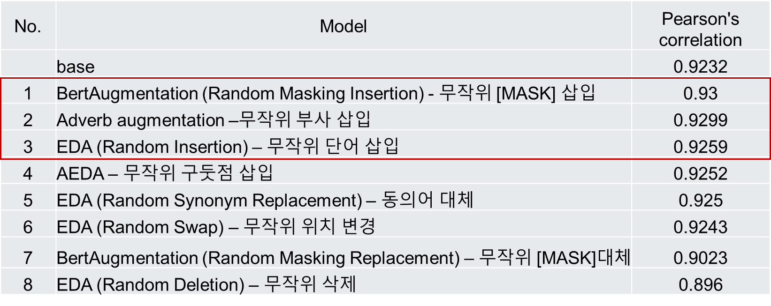
데이터 증강
증강기법 중 상위 3가지 기법 선정
문장 내에서 핵심적인 단어 훼손가능성을 줄이고, 가장 효율적인 상위 3가지 기법 최종 선택
*K-TACC(Korean Text Augmentation Considering Context) 실험결과

Slide 24
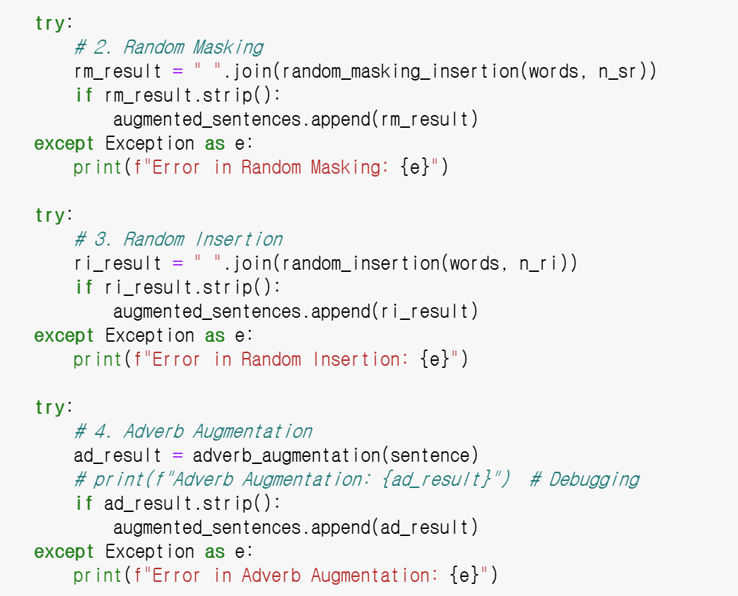
데이터 증강
증강 기법 | 예시
원본 | “이 문장은 데이터 증강을 테스트합니다.”
BertAugmentation (Random Masking Insertion) | “이 [MASK] 문장은 데이터 증강을 테스트합니다.” [MASK]위치에 예측된 단어 ‘의미있는’등의 단어가 추가됨 (무작위 [MASK] 삽입)
Adverb Augmentation | “이 문장은 항상 데이터 증강을 테스트합니다.” (무작위 부사 삽입)
EDA(Random Insertion) | “이 문장은 데이터 증강을 이 테스트합니다.” (무작위 단어 삽입)

Slide 25
6.
모델링 &튜닝

Slide 26
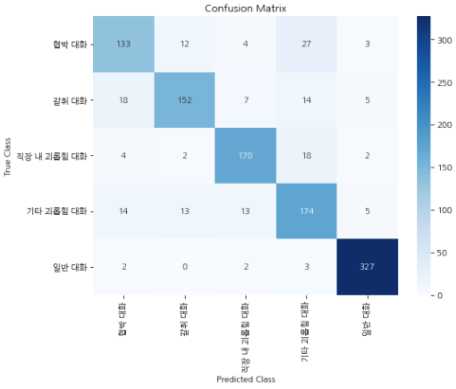
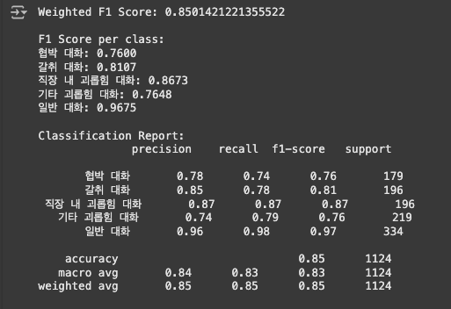
사용된 Metric

Slide 27


모델 성능 및 평가
Weighted F1-score : 0.850
협박 대화 점수 : 0.77
KLUE-BERT
fine-tuning
DKTC 훈련데이터
4,000개
합성데이터 200개
갈취 대화 점수 : 0.81
직장내 괴롭힘 대화 점수 : 0.87
기타 괴롭힘 대화 점수 : 0.76
일반 대화 점수 : 0.97
응급 데이터 1,000개
일상 대화 800개

Slide 28
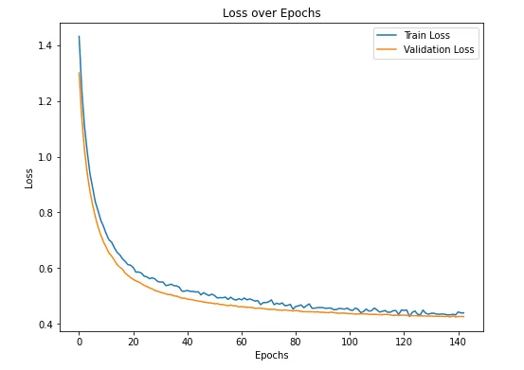
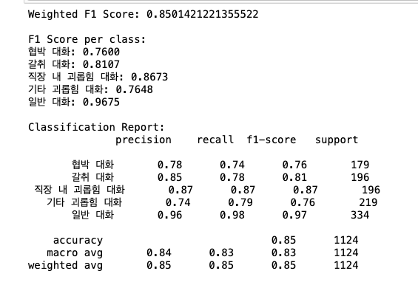
모델 성능 및 평가
KLUE-BERT fine-tuning
Submission score : 0.769

Slide 29
모델 성능 및 평가
Weighted F1-score : 0.994
협박 대화 점수 : 1.00
KoELECTRA
fine-tuning
DKTC 훈련데이터
16,000개
갈취 대화 점수 : 1.00
직장 내 일반 대화
200개
직장내 괴롭힘 대화 점수 : 1.00
기타 괴롭힘 대화 점수 : 0.99
응급 대화
1,000개
일상 대화
2,800개
일반 대화 점수 : 0.99

Slide 30
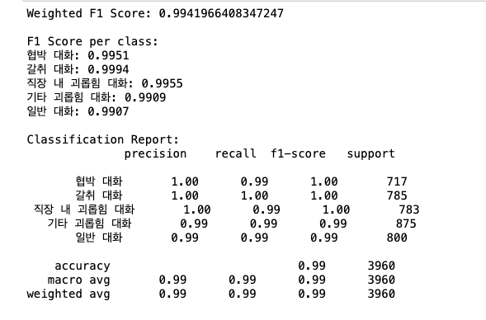
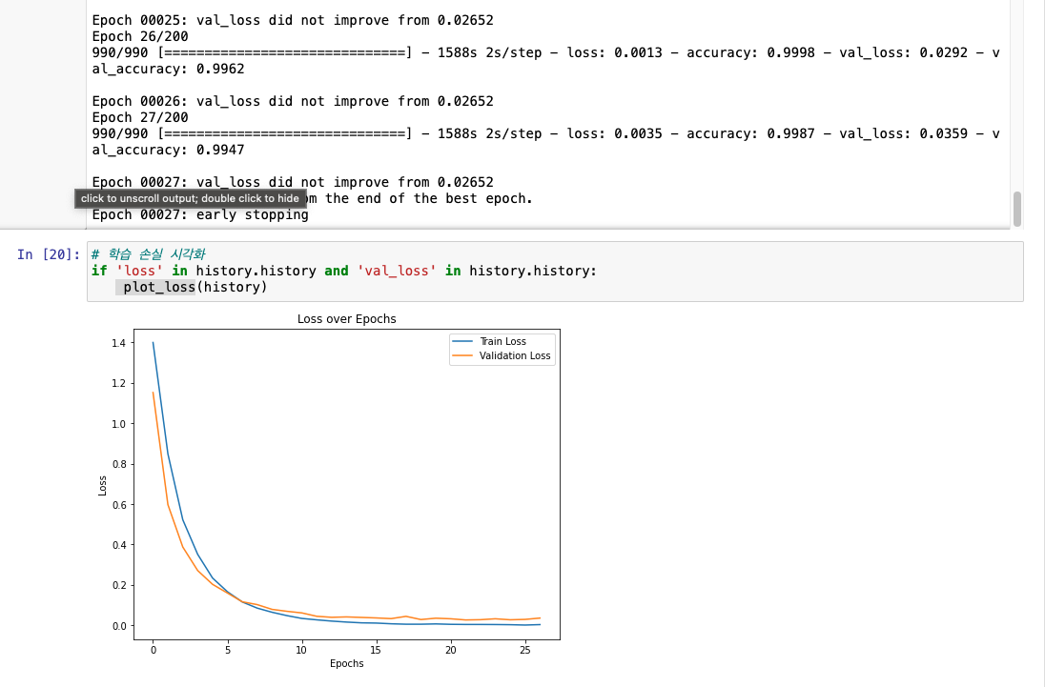
모델 성능 및 평가
KoELECTRA fine-tuning
Submission score : 0.765

Slide 31
성능 개선 최종 모델(Soft Voting 적용)
Final model
Submission score : 0.79827
Human labeling
Submission score : 0.83037
DKTC 훈련데이터
16,000개
직장 내 일반 대화
200개
Fine-tuned KLUE-BERT
Soft Voting with Weighted Sampling
최종 모델
응급 대화
1,000개
일상 대화
2,800개
Fine-tuned KoELECTRA

Slide 32
7.
회고

Slide 33

평가 기준
1. 데이터 EDA와 데이터 전처리가 적절하게 이뤄졌는가?
2. task에 알맞게 적잘한 모델을 찾아보고 선정했는가?
3. 성능향상을 위해 논리적으로 접근했는가?
4. 결과 도출을 위해 여러 가지 시도를 진행했는가?
5. 도출된 결론에 충분한 설득력이 있는가?
6. 적절한 metric을 설정하고 그 사용 근거 및 결과를 분석하였는가?

Slide 34
결과 해석
데이터 | 모델 | 주요 내용 | F1-Score (Submission score)
DKTC 훈련데이터 4000건 | TF-IDF + LogisticRegression | Baseline | 0.66035
(DKTC 훈련데이터4000건+AI HUB SNS 일상대화 800건 + 합성데이터 직장 내 대화 200건) | TF-IDF + LogisticRegression(ChatGPT) | Baseline 일반 대화 합성 데이터 추가 | 0.67621
DKTC 훈련데이터4000건+AI HUB SNS 일상대화 800건 + 합성데이터 직장 내 대화 200건 | pretrained KLUE-BERT fine-tune | ModelCheckpoint / EarlyStopping 적용 | 0.75186
DKTC 훈련데이터4000건+AI HUB SNS 일상대화 800건+합성데이터 직장 내 대화 200건 | pretrained KLUE-BERT fine-tune | 데이터 전처리 | 0.74409
DKTC 훈련데이터4000건+AI HUB SNS 일상대화 800건+응급 1000건 + 합성데이터 직장 내 대화 200건 | pretrained KLUE-BERT fine-tune (2412081140) | 응급 일반 데이터 추가 | 0.76919
DKTC 증강 12000개 + AI HUB SNS 일상대화 2800건 + 응급 1000건 + 합성데이터 200건 | pretrained KoELECTRA fine-tune (2412082210) | 데이터 증강/일반 데이터 확장 max_length : 통계값 활용 | 0.76454
 | final_klue-bert_model_2412081140 final_koelectra_model_2412082210 | soft voting | 0.75652
 | final_klue-bert_model_2412081140 final_koelectra_model_2412082210 | soft voting weighted sampling | 0.79827

Slide 35
마무리 하며
학습데이터의 선정
학습데이터 선정 시 open source의 일반대화 데이터가 SNS등에 사용 비격식체 문장들이 많아, 업무대화는 모두 괴롭힘으로 인지 될 가능성 고려
-> 별도로 200쌍의 업무용 일반대화 대화셋을 생성함
1차 모델 학습 후 채점 결과 응급상황의 일반 대화를 괴롭힘 대화로 인식하는 경향 보임
-> 응급상황 일반 대화 1,000개 학습데이터로 추가
Chat Gpt로 합성데이터 생성시, 프롬프트를 자세히 해줘야하며 어떤 질문을 넣는지에 따라 결과가 달라지게 됨.
-> ‘일반 대화’를 뽑기 위해 일반대화가 무엇인지 정의도 잘해주어야 하고 오픈엔드 퀘스천으로 다양한 대답들이 나올수 있는 질문일수록 좋은 데이터가 나왔음.
한국어로 정제된 데이터가 AI Hub에도 많이 공유되어 있었는데, 데이터를 선택할때 무조건 데이터를 가져오기 보다 데이터를 살펴보고 효율적으로 데이터를 가져와야함.
-> SNS대화중 카카오톡 데이터는 분류가 20가지가 있었고, 한 대화 뭉치 안에 대화중에도 20가지 분류에 해당하는 대화들이 골고루 들어있었음.

Slide 36
마무리 하며
같은 데이터셋에서 monologg/koelectra-base-v3-discriminator와 klue/bert-base가 서로 다른 학습 패턴을 보이는 이유가 뭘까?
-> 두 모델의 구조적 차이와 사전 학습 방식의 차이
-> ELECTRA는 "Replaced Token Detection"이라는 방법을 사용, ELECTRA는 동일한 데이터에서 BERT보다 더 효율적으로 학습하며, 더 빠르게 수렴하는 경향
-> ELECTRA 는 사전 학습된 가중치가 이미 매우 효과적이어서, 파인튜닝 초반에 빠르게 최적점에 도달
-> BERT는 MLM(Masked Language Model)을 사용하여 문장에서 일부 단어를 마스킹하고 이를 예측, 더 많은 에폭 동안 학습이 가능하며, 오버피팅이 적고 안정적으로 수렴
-> 사전 학습된 가중치가 덜 구체화된 상태에서 시작되므로, 더 많은 에폭 동안 손실이 점진적으로 감소
-> BERT는 ELECTRA보다 더 많은 에폭 동안 로스가 감소할수 있음, 이는 모델이 여전히 데이터의 미세한 패턴을 학습하고 있음을 나타냄
-> test 데이터 결과는 동일한 데이터셋 사용시 미세하게 klue/bert-base 가 높게 나왔음
Soft Voting 에서 개선 기법이 필요하여 여러가지 기법을 추가하여 테스트 하였으며 성능 향상이 나타남을 확인
-> redistribute softmax 기법은 사용 후 오히려 결과가 나쁘게 나왔음
-> temperature_scaling 기법(T=1.5 사용) 성능 향상을 보여 줌
-> weighted_sampling 사용 시 가장 높은 성능 향상이 나왔음
-> weighted_sampling 은 확률 기반 조정으로 softmax 분포를 유지함, 클래스별 가중치를 조정 해줘야 함
데이터증강을 하고 일반대화(4,000건) 을 추가한 데이터셋으로 학습시 validation 점수는 아주 높게 나왔지만 test 결과에서는 큰 개선이 없던 이유?
-> 거의 2만개 가까운 데이터로 fine-tuning 시 학습 결과는 아주 좋았으나 test 결과는 이를 보장해 주지 않았다.
-> test 데이터의 ‘일반 대화’ 분포와 우리가 추가한 ‘일반 대화’ 분포의 차이가 있었지 않았을까?

Slide 37
Team HALT
Harassment Analysis & Learning Team

